Slide 1
くら
比べてみよう
どうやって比べようかな

Slide 2

１ｍと２ｍの木があります
１ｍ
２ｍ

Slide 3
どちらの木が伸びたといえますか
５年後
１ｍ
４ｍ
２ｍ
６ｍ

Slide 4
何を基準にして考えるかを決める
伸びた長さ（差）で決める
何倍になったかで決める
１ｍ
４ｍ
２ｍ
６ｍ

Slide 5
伸びた長さ（差）で比べた場合は
4m
3m
１ｍ
４ｍ
２ｍ
６ｍ

Slide 6
何倍になったかで比べた場合は
３倍
４倍
この単元では何倍になるかの学習をしていきます
１ｍ
４ｍ
２ｍ
６ｍ

Slide 7
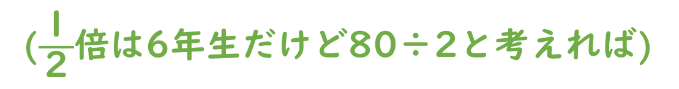
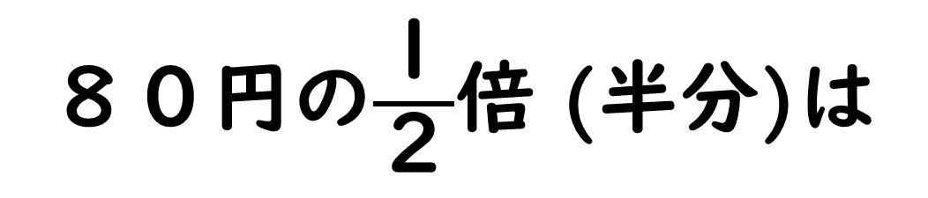
３年生の復習問題１
４０ｍを７倍すると
２８０ｍ
４０×７＝２８０
２０ｍを３倍すると
６０ｍ
４０個の１０倍は
４００個
８０円の$\frac{１}{２}$倍 (半分)は
４０円
($\frac{１}{２}$倍は6年生だけど80÷2と考えれば)

Slide 8
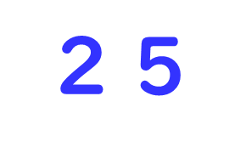
３年生の復習問題２
１００は の２倍
３００は の５倍
９０は の３倍
５０は の２倍
100÷2＝50
５０
50×2＝100
６０
３０
$２$５

Slide 9

３年生の復習問題３
を２倍すると600
を10 倍すると180
を半分にすると３０
を４倍したら６０
600÷2＝300
300
300×2＝600
１８
６０
$$\text{１５}$$

Slide 10

問題練習１
５０点は２５点の 倍
100ｍは２０ｍの 倍
100mは２５ｍの 倍
７５点は２５点の 倍
50÷25＝2
２
25×2＝50
５
４
$$３$$

Slide 11

問題練習２
を５倍したら２００になる
７０ は の１０ 倍です
は ２０ を ３ 倍した数
７５ は １５ の 倍だ
４０
７
６０
$$５$$

Slide 12
文章題１
赤色のテープは１０５ｍあります。
青色のテープは赤の３倍の長さがあります。
青色のテープは何mですか。
１0５ｍ
105＋105＋105＝315 315ｍ
105×３＝315 315ｍ

Slide 13

文章題２
父の体重は７５kgで、娘の体重の３倍です。
娘の体重は何kgですか。
2
5
3）75
７５÷３＝
２５
２５kg
6
15
15
0

Slide 14
文章題３
カードAは１２０円です
カードBは３０円です
カードAの値段は
カードBの値段の何倍ですか
１２０÷３０＝４ ４倍
３×４＝１２が浮かべばOK

Slide 15

文章題４
大人の料金は９６０円で、子どもの料金の
６倍です。子どもの料金はいくらですか。
１
6
0
９６０÷６＝
１６０
１６０円
6）960
6
36
36
0

Slide 16

比べてみよう１
算数のテストが40点から80点になり、
国語のテストは25点から75点になりました。どちらのテストの方がより良くなったと考えられますか？
算数
80÷40＝2 ２倍
国語
75÷25＝3 ３倍
国語の方が良くなったと考えられる

Slide 17
比べてみよう２
レタス１個が、150円から300円にキャベツ1個は、50円から200円に値上がりしました。
値上がり方が大きいのはどちら？
レタスは
300÷150＝2 2倍
キャベツは
200÷50＝4 4倍
キャベツ
キャベツを３個買ったとすると 200×3＝600

Slide 18
比べてみよう３
算数のテストは50問中42問正解でした。国語のテストは100問中80問正解でした。どちらのテストの方がよく出来ましたか？なお、1問１点です。
算数を100問にしてみよう
42×２＝84
国語を50問にしてみよう
80÷２＝40
算数の方が良く出来た

Slide 19
比べてみよう４
Ａさんのこづかいは、50円から150円に
Ｂさんのこづかいは、100円から200円に
ふえました。
どちらの方がよりふえたと考えられますか。
Ａさんは
150÷50＝3 3倍
Ｂさんは
200÷100＝2 2倍
Ａさん
Ａさんを100円からにすると 150×2＝300

Slide 20
３種類のものを比べましょう１
商品Ａの値段は、商品Ｂの値段の2倍です。
商品Ｂの値段は、商品Ｃの値段の3倍です。
商品Ａの値段は、商品Ｃの値段の何倍ですか？
商品Ｃの値段を ☆ 1つ とすると
☆☆☆ 3つ
商品Ｂの値段は となる
商品Ａの値段は となる
☆☆☆☆☆☆ 6つ
答え 6倍

Slide 21
３種類のものを比べましょう2
商品Ａの値段は、商品Ｂの値段の2倍です。
商品Ｂの値段は、商品Ｃの値段の4倍です。
商品Ａの値段は、商品Ｃの値段の何倍ですか？
商品Ｃの値段を ☆ 1つ とすると
☆☆☆☆ 4つ
商品Ｂの値段は となる
商品Ａの値段は となる
☆☆☆☆☆☆☆☆ 8つ
答え 8倍

Slide 22
３種類のものを比べよう3
２通りの解き方を学習します
あんパンの値段は70円で、
チーズケーキの値段は、あんパンの2倍
牛肉弁当の値段は、チーズケーキの４倍です。
この時、牛肉弁当の値段を求めたいと思います。

Slide 23
まず、チーズケーキの値段を出してから
あんパンの値段は70円で、
チーズケーキの値段は、あんパンの2倍
牛肉弁当の値段は、チーズケーキの４倍
あんパン チーズケーキ 牛肉弁当
70円
140円
2倍
チーズケーキの値段は
70×2＝140

Slide 24
次に、牛肉弁当の値段を求める
あんパンの値段は70円で、
チーズケーキの値段は、あんパンの2倍
牛肉弁当の値段は、チーズケーキの４倍
あんパン チーズケーキ 牛肉弁当
70円
140円
560円
2倍
4倍
チーズケーキの値段は
70×2＝140
牛肉弁当の値段は
140×４＝560

Slide 25
あんパンの何倍になるかを利用して求める
あんパン チーズケーキ 牛肉弁当
70円
2倍 ４倍
８倍
２×４＝８倍
70×８＝560 560円

Slide 26
３種類のものを比べましょう4
Ａさんのこづかいは1200円で
これは、Ｂさんのこづかいの3倍です。
Ｂさんのこづかいは、Ｃさんの2倍です。
この時、Ｃさんのこづかいは、いくらですか？

Slide 27
まず、Bさんのこづかいを出してから
Ａさんのこづかいは1200円で
これは、Ｂさんのこづかいの3倍です。
Ｂさんのこづかいは、Ｃさんの2倍です。
この時、Ｃさんのこづかいは、いくらですか？
Ａ
1200円
Ｂ
1200÷3＝400

Slide 28
次に、Ｃさんのこづかいを求める方法
Ａさんのこづかいは1200円で
これは、Ｂさんのこづかいの3倍です。
Ｂさんのこづかいは、Ｃさんの2倍です。
この時、Ｃさんのこづかいは、いくらですか？
Ａ
1200円
Ｂ
1200÷3＝400
Ｃ
400÷2＝200

Slide 29
ＡがＣの何倍になっているかを利用する方法
Ａ
3倍
Ｂ
2倍
Ｃ
AはCの何倍ですか
２×３＝６ ６倍
Aは1200円なのでCのおこづかいは
1200÷6＝200
200円

Slide 30

P121 3
Mの半分なので300÷2＝150
でもOKだよ
L
M 300mL
M 300mL
M 300mL
900ｍL
S
Ｍの３倍がＬ
Ｓの６倍がＬ
Ｌは
Ｓは
300×3＝900
900÷6＝150

Slide 31

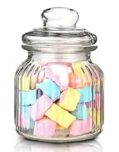
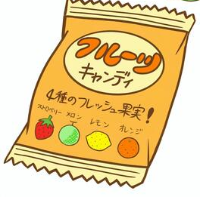
P123 2
かん入り
袋入り
びん入り
12こ
48こ
96こ
48÷4＝12
96÷2＝48
まとめて 96÷8＝12でもOK

Slide 32

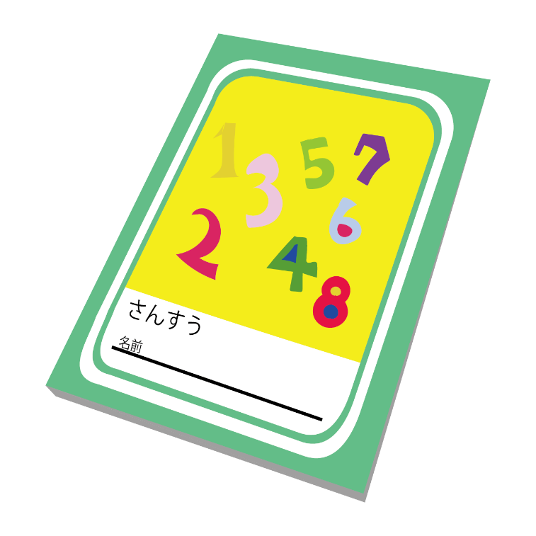



P123 3
180g
360g
1800g
360÷2＝180
1800÷５＝360
まとめて 1800÷10＝180でもOK

Slide 33
大きさを比べよう
比べ方が分かったかな

